Slide 1
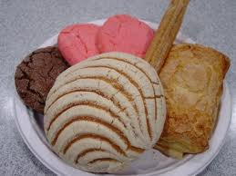
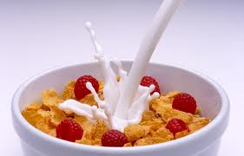
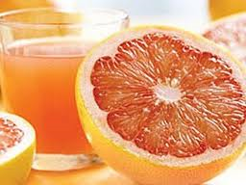
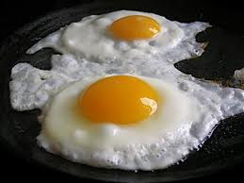
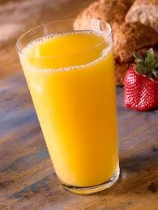
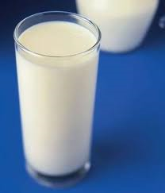
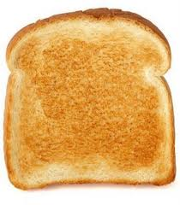
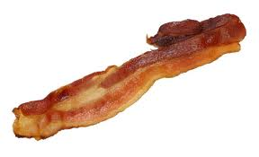
¡A comer!

Slide 2
What do you eat for breakfast?
What do you eat for lunch?
I’m thirsty. What is there to drink?
¿Qué tomas para el desayuno?
¿Qué tomas para el almuerzo?
Tengo sed. ¿Qué hay para tomar?

Slide 3
I sometimes eat…
I don’t like… at all
Generally I …
A veces tomo…
¡No me gusta… para nada!
Por lo general…

Slide 4
What do you prefer?
I love breakfast!
¿Qué prefieres?
¡Me encanta el desayuno!

Slide 5
El pan tostado

Slide 6
El tocino

Slide 7
Los huevos

Slide 8
La toronja

Slide 9
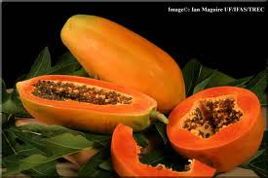
La papaya

Slide 10
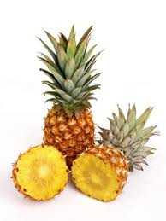
La piña

Slide 11
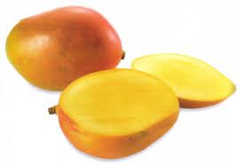
El mango

Slide 12
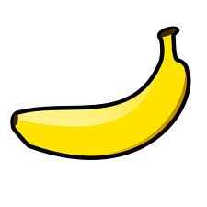
El plátano

Slide 13
El cereal

Slide 14
La leche

Slide 15
El pan dulce

Slide 16
Café con leche

Slide 17
Jugo de naranja

Slide 18
Un desayuno ecuatoriano
La toronja
La papaya
La piña
El mango
El pan dulce

Slide 19
Un desayuno ligero
El plátano
El cereal
La leche

Slide 20
Un desayuno fuerte
El tocino
Los huevos
El pan tostado

Slide 21
New Verb:
Encantar: to really like, love.
This verb works just like the verb gustar.
You are going to need to place indirect object pronouns to tell to whom something is pleasing.
Me gusta la leche pero me encanta el jugo de naranja.
Nos encantan los plátanos.

Slide 22
Indirect Object Pronouns
Me
Te
Le
Nos
Les
These are placed in front of the conjugated verb.

Slide 23
I love
You love
He/she loves
We love
They love
Me encanta/n
Te encanta/n
Le encanta/n
Nos encanta/n
Les encanta/n
Encanta (singular)
Encantan (plural)

Slide 24
Use the definite article with encantar or gustar
Me encanta el jugo de naranja.
Te encanta la ensalada.
Nos encantan los mangos.

Slide 25
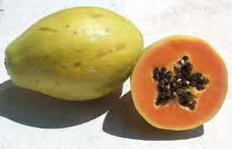
On your paper make 3 columns
Me encanta(n) | Me gusta (n) | No me gusta (n)
Me encanta la papaya | Me gusta el cereal | No me gusta la toronja

